Slide 1
Trabalho de Conclusão de Curso
Arthur Bardejo Francisco - Documentação
Gabriel Pereira Cassani - Documentação
Guilherme El Mouallem da Silva – Programação/Banco de dados
Lucas Joshua Agiz Cardozo - Design
Yuri Sousa Oliveira – Programação/Banco de dados

Slide 2

Nome da Empresa
O nome da empresa é Right World, pelo fato de estarmos fazendo um jogo educativo para crianças e de querermos passar a imagem de um mundo certo para as crianças que escolherem o nosso jogo.
A logo marca do jogo é feita de maneira para que pareçam rabiscos, com a intenção de que se pareça com que uma criança o fez.

Slide 3

O Jogo
O jogo será constituído por 3 partes, na primeira parte o jogador devera selecionar e clicar o contorno do estado brasileiro a seu respectivo local, na segunda parte devera colocar as siglas correspondentes sobre os estados, e na terceira e última parte deverá arrastar as capitais de cada estado correspondente.

Slide 4

Mascote
Temos como mascote o Chico, um macaco, nosso mascote é meramente ilustrativo.

Slide 5
Objetivo do Jogo e Função
É um jogo destinado para todos que desejarem conhecer mais sobre a geografia e os estados brasileiros, foi feito com a intenção de aumentar o conhecimento sobre os estados de nosso país, para aqueles que jogarem o nosso jogo.
Tem como função ensinar geografia do Brasil.O jogo será controlado todo por mouse, com cliques em botões virtuais. botões: Iniciar, ajuda, sair e ranking*. A acessibilidade do jogo será dada pelo movimento do (e somente ) mouse.

Slide 6
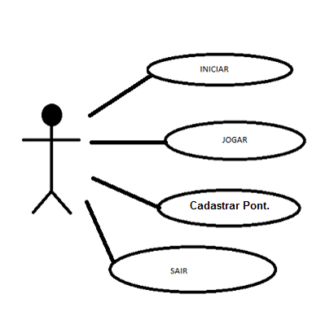
Diagrama de Caso de Uso

Slide 7
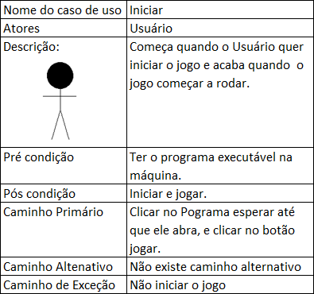
Caso de Uso Iniciar

Slide 8
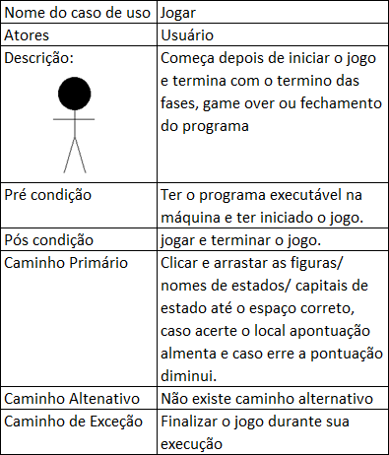
Caso de Uso Jogar

Slide 9
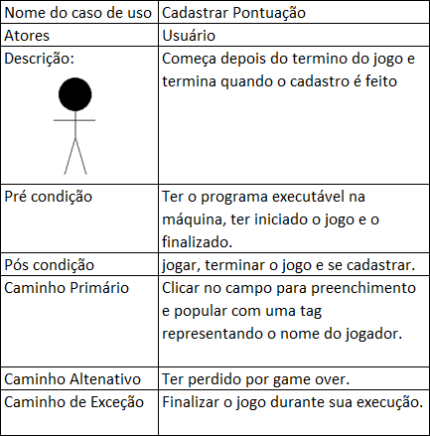
Caso de Uso Cadastrar Pontuação

Slide 10
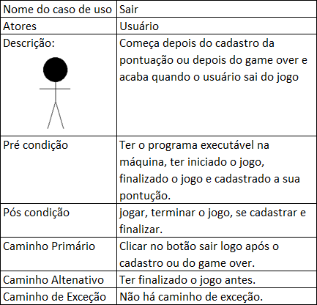
Caso de Uso Sair

Slide 11
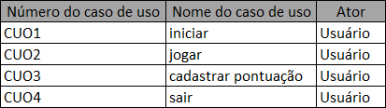
Casos de Uso

Slide 12
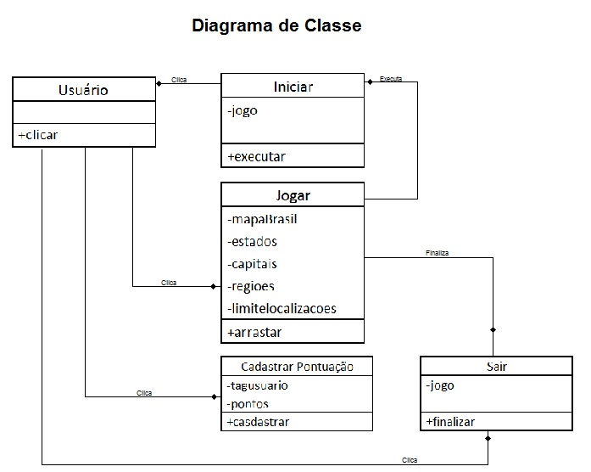
Diagrama de Classe

Slide 13
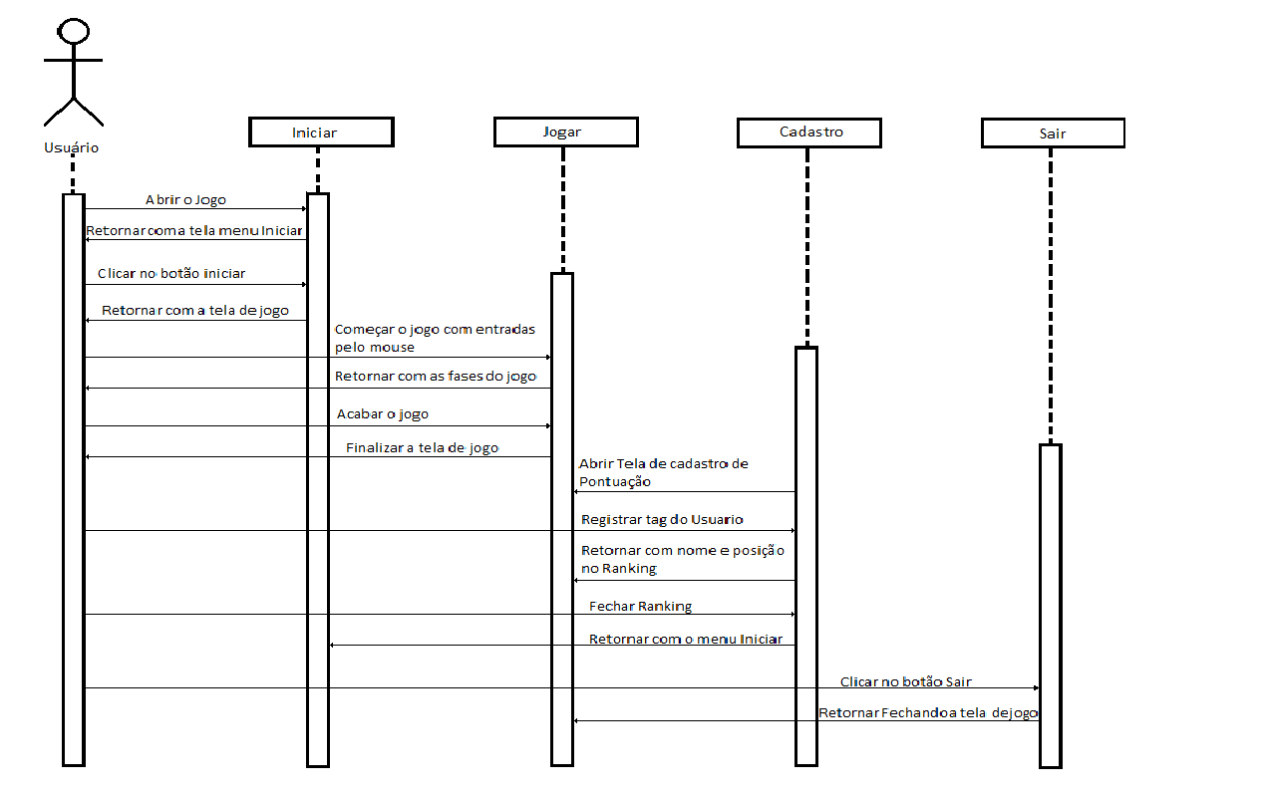
Diagrama Sequência

Slide 14
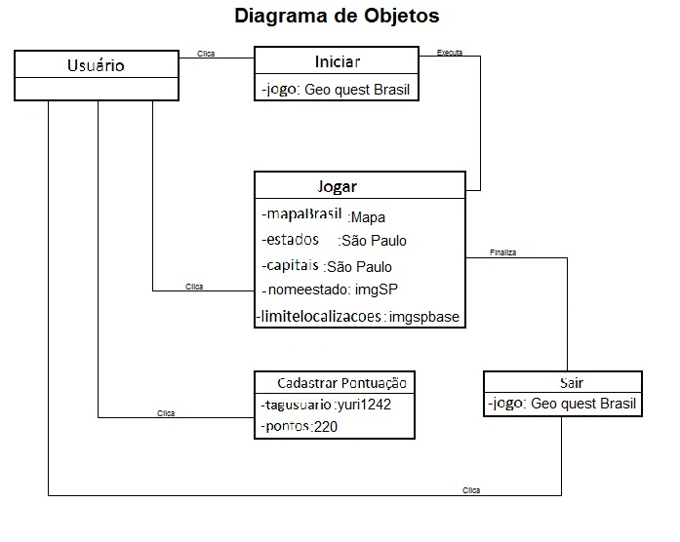
Diagrama de Objeto

Slide 15
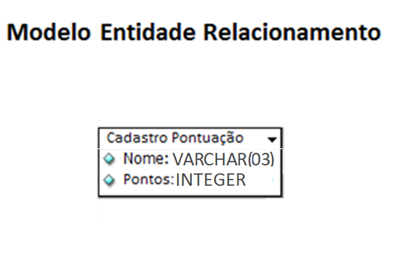
Modelo Entidade de Relacionamento

Slide 16
Dicionário de Dados
Campo | Tipo | Tamanho | Descrição
Nome | VARCHAR | 3 | Nome do Usuário
Pontos | Integer | Inteiro Longo | Ponto do Usuário

Slide 17
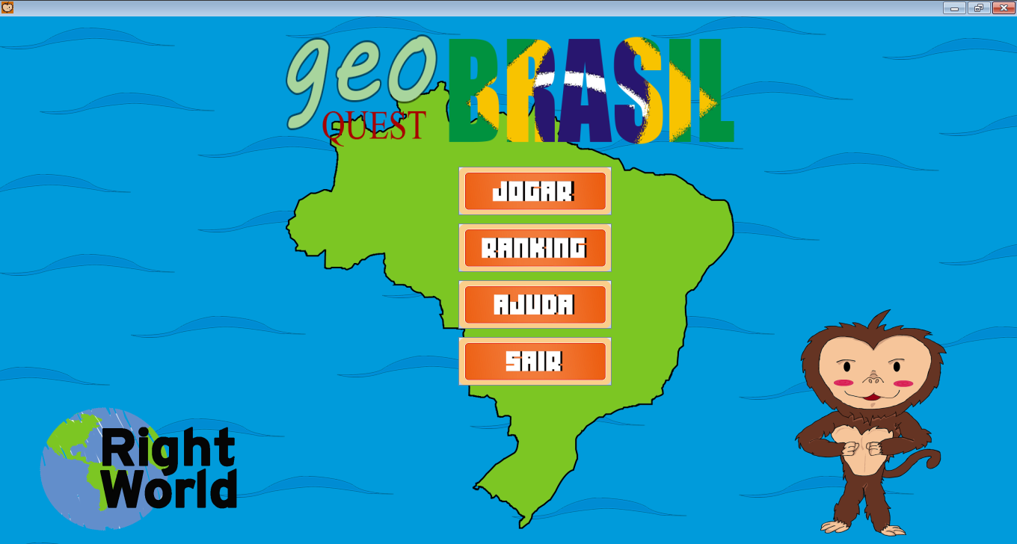
Tela Inicial

Slide 18
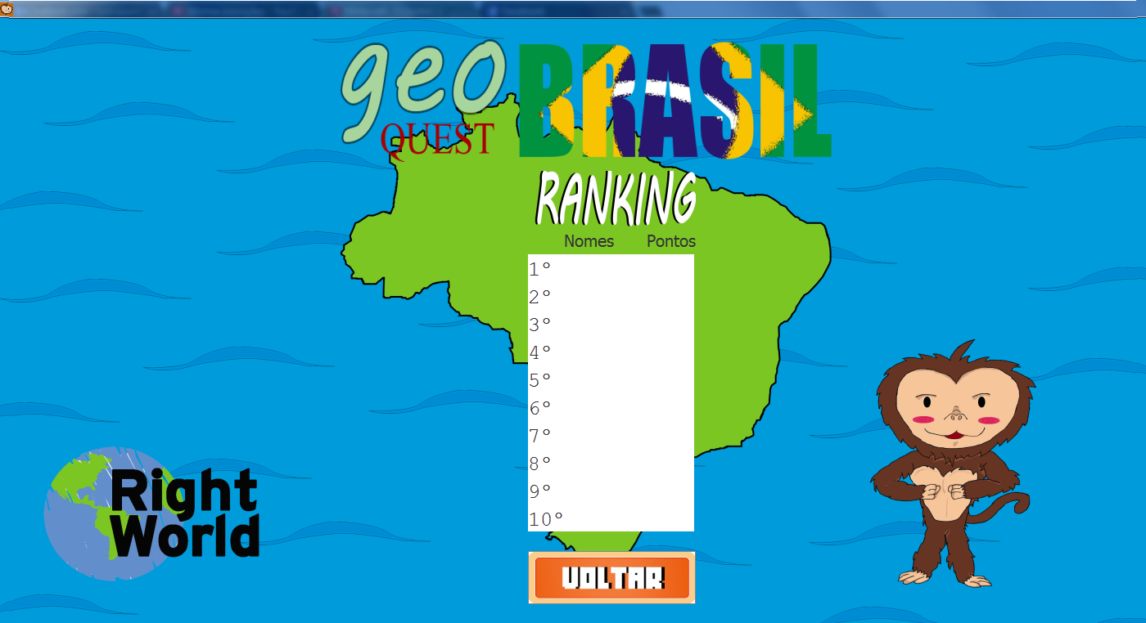
Tela de Ranking

Slide 19
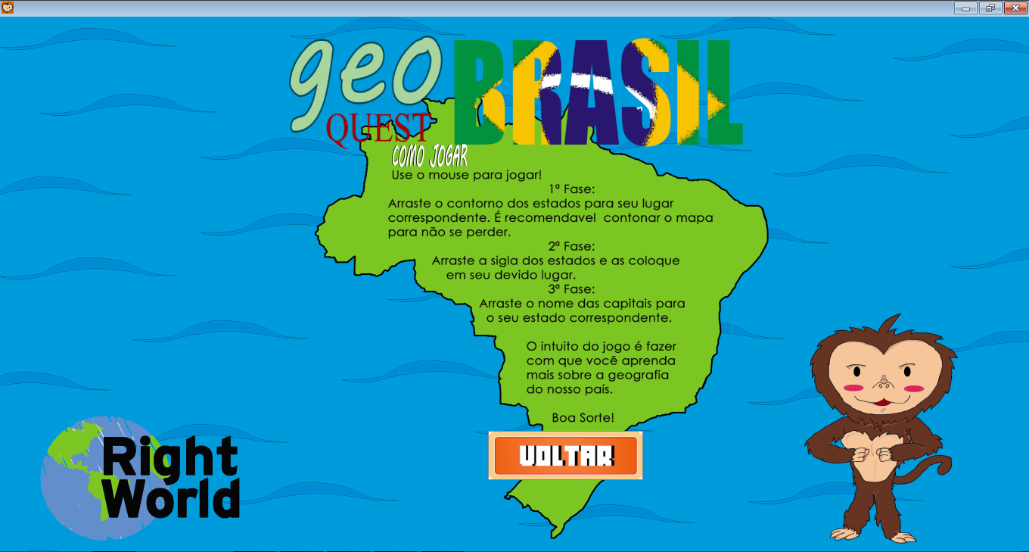
Tela de Como Jogar

Slide 20
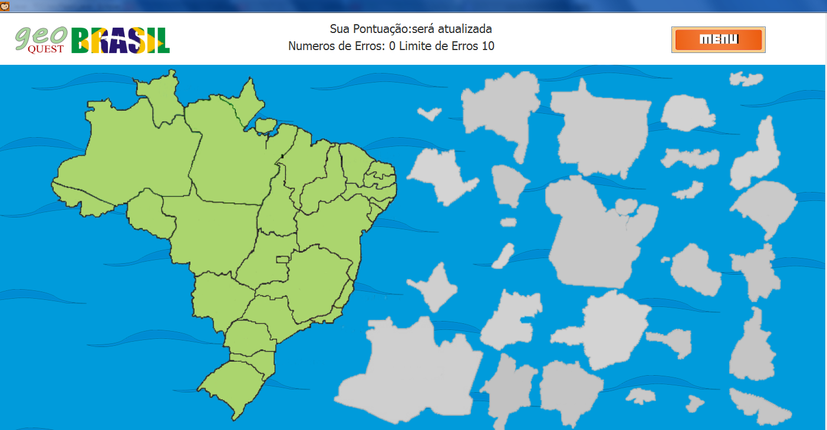
Tela de Primeira Fase

Slide 21
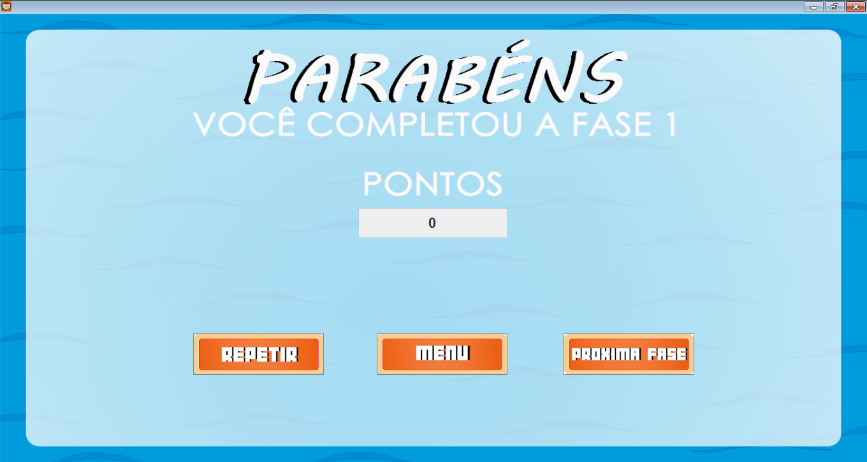
Tela de Transição Primeira a Segunda Fase

Slide 22
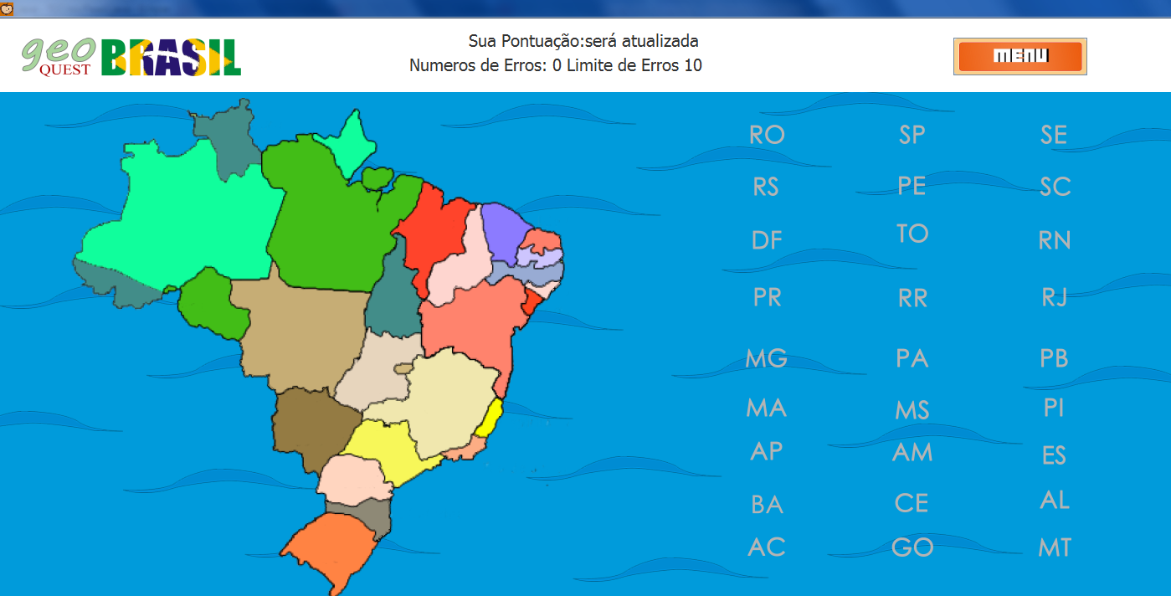
Tela de Segunda Fase

Slide 23
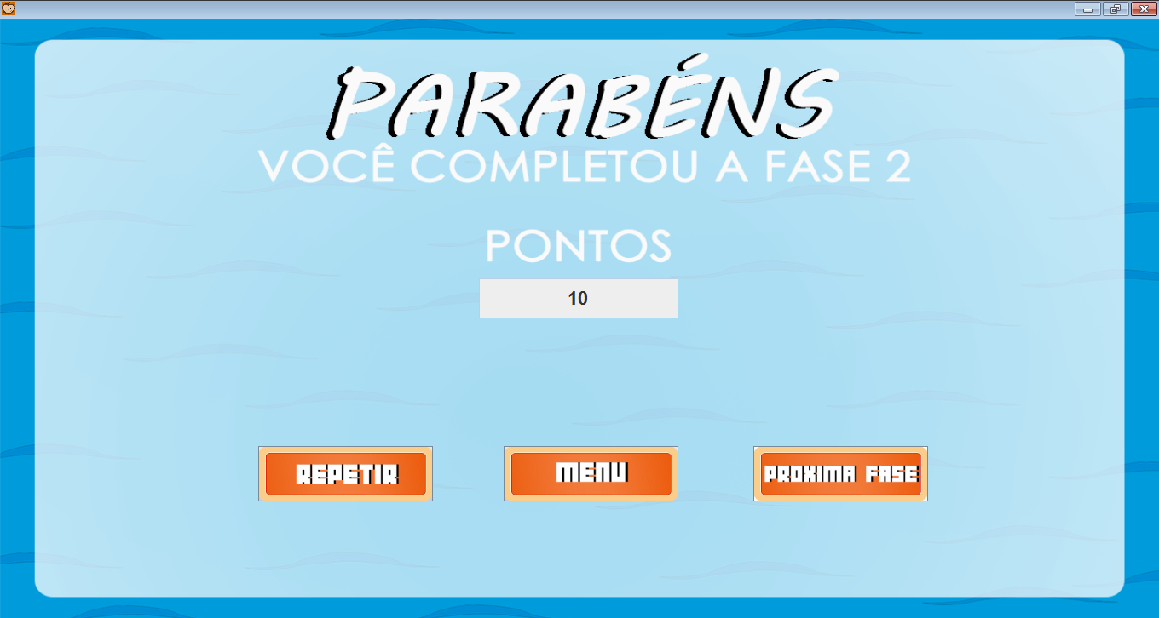
Tela de Transição Segunda a Terceira Fase

Slide 24
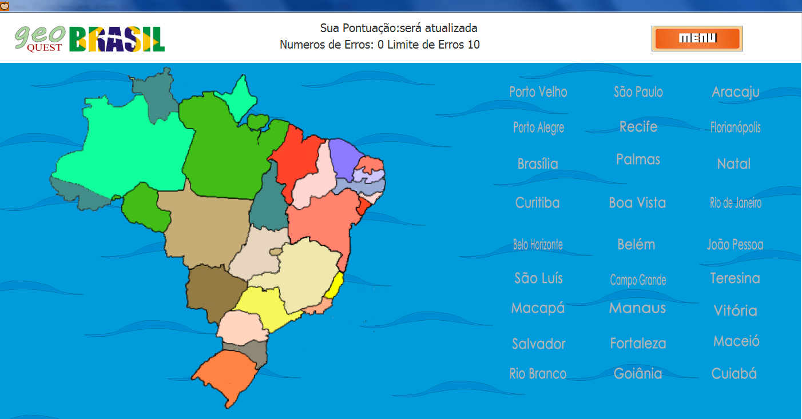
Terceira Fase

Slide 25
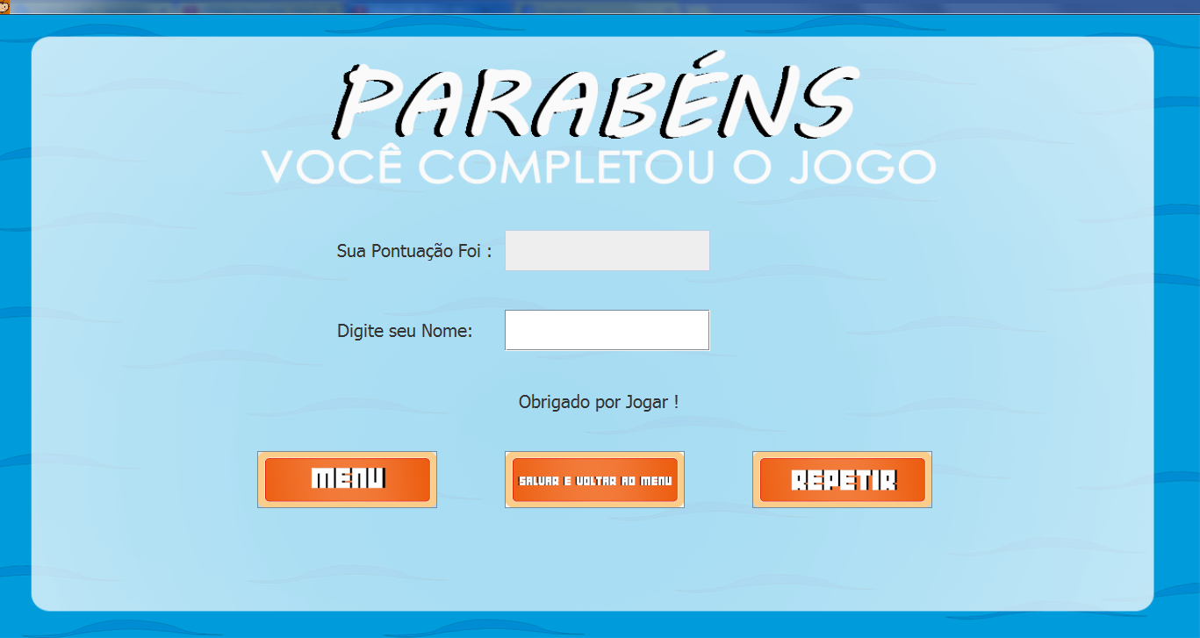
Ultima Tela de Conclusão de Jogo

Slide 26
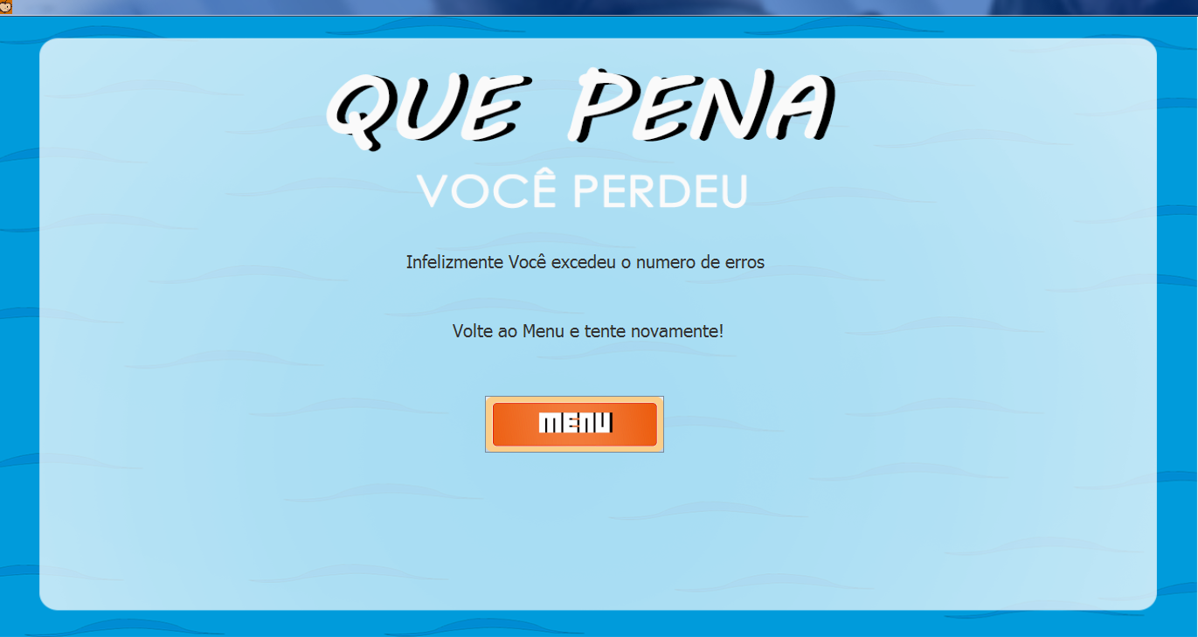
Tela de Game Over

